Slide 1
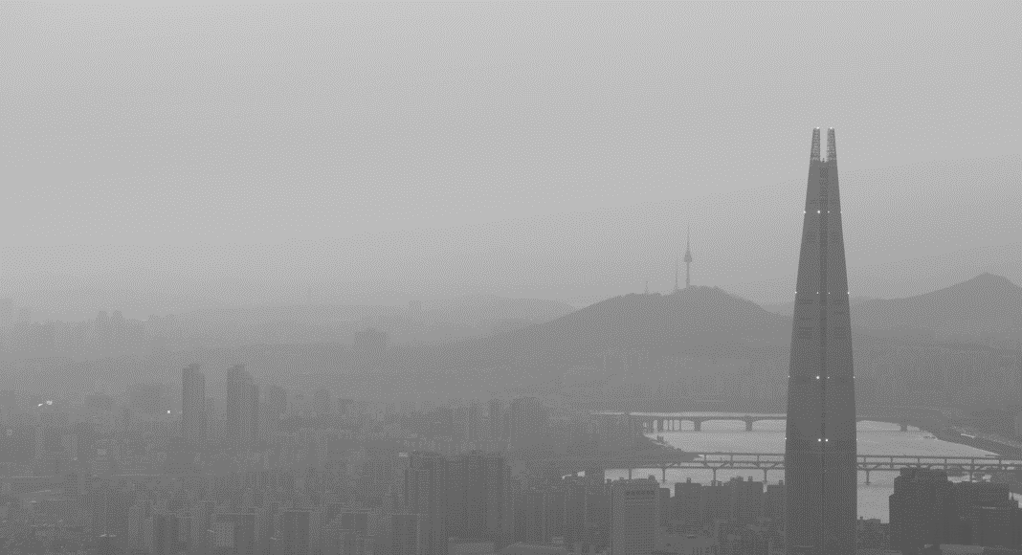
미세먼지 문제의 근원을 찾아서
B1 서정빈

Slide 2

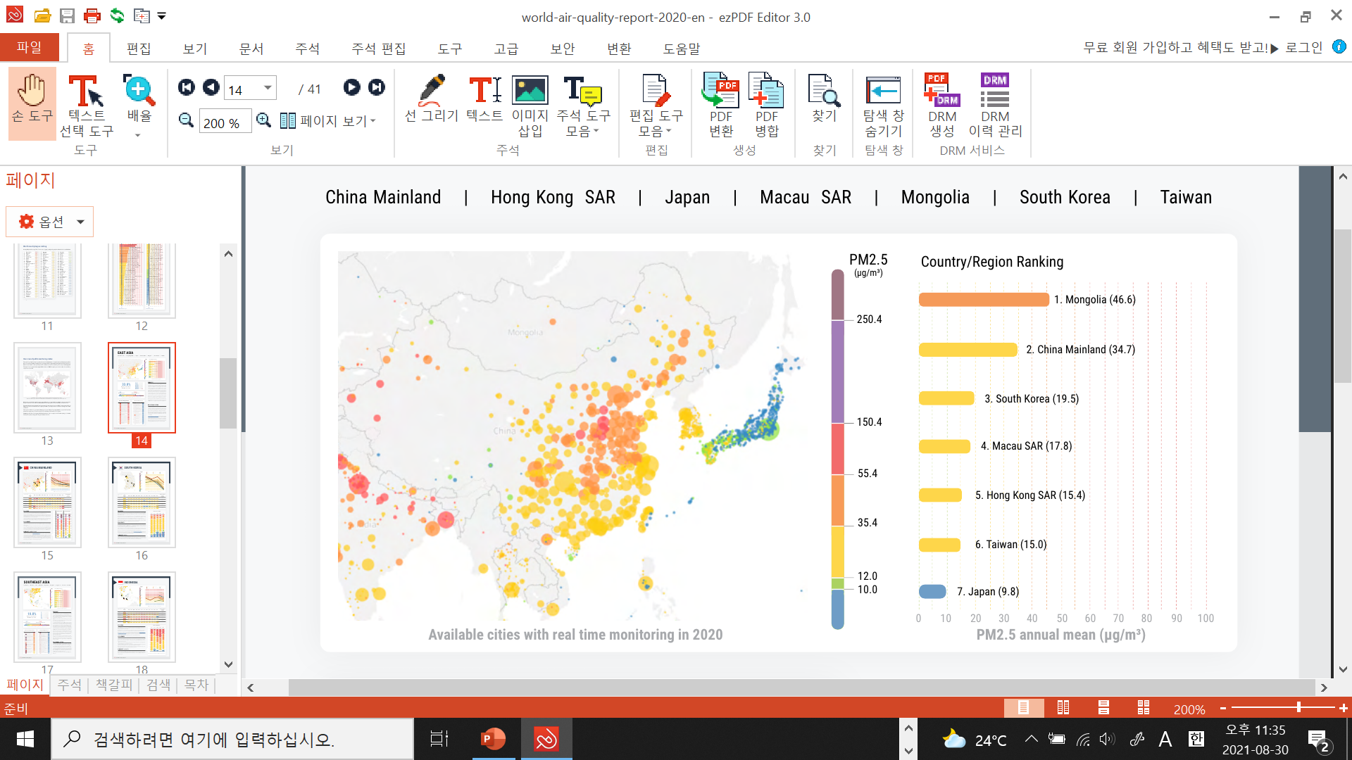
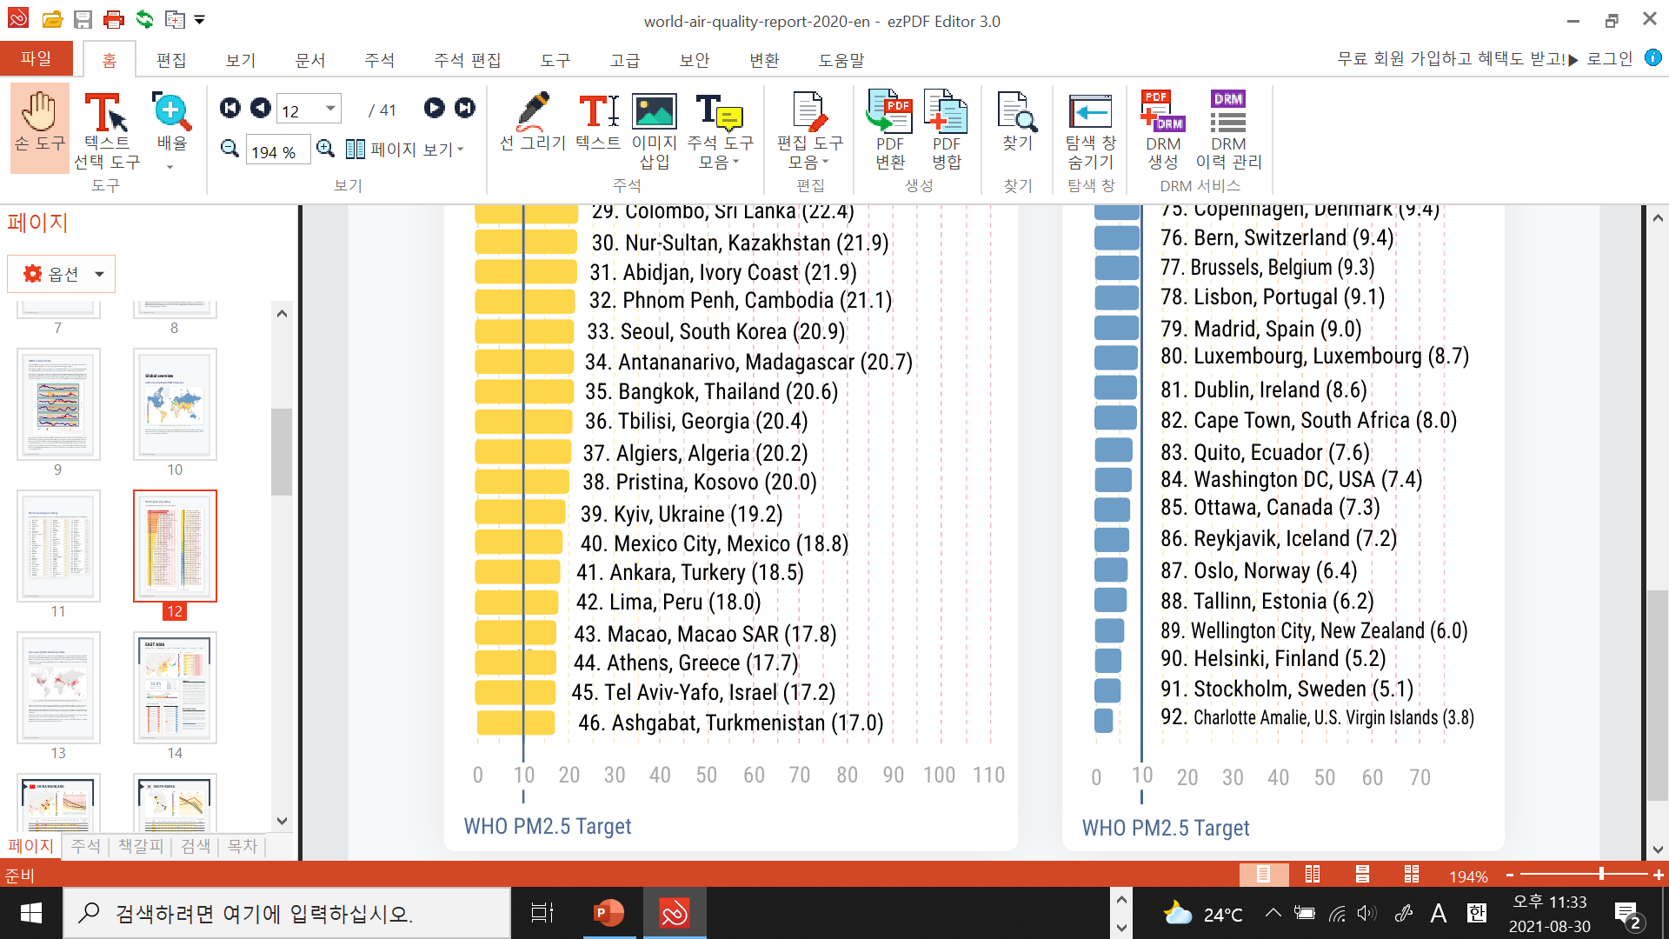
과제 정의
종합 실습
배경지식
미세먼지 농도 척도 : PM(Particulate Matter)
- PM10 : 지름이 10μm 이하의 먼지 (거대분진)
- PM2.5 : 지름이 2.5μm 이하의 먼지 (미세분진, 초미세먼지)
미세먼지 관련 현황
글로벌 대기오염
조사기관
AirVisual 이 출간한 2020 세계 대기질 보고서 中
전세계 주요 도시 중 33위
동북아 중 3위

Slide 3
과제 정의
종합 실습
분석 목표
미세먼지 유발하는 요인을 찾으며 미세먼지 발생을 감소시킬 수 있는 방안을 제시한다.
가설 설정
미세먼지는 계절의 영향을 받는다.
(즉, 봄에 미세먼지 농도가 높아지고 겨울에 미세먼지 농도가 낮아질 것이다.)
1
2
비가 오는 날은 안 오는 날에 비해 미세먼지 농도가 낮을 것이다.
3
바람이 센 날은 약한 날에 비해 미세먼지 농도가 낮을 것이다.
4
기온에 따른 미세먼지 농도 차이는 없을 것이다.

Slide 4
분석 계획
종합 실습
데이터 전처리
그래프 분석 및 가설검정
- 결측치 확인 및 처리
- 이상치 확인 및 처리
- Box Plot
- Histogram
Trend Chart
Scatter Plot
모델 선정
모델 평가
결론
- 다중 회귀분석
- 의사결정나무
- 랜덤 포레스트
- 그래디언트 부스팅
R²
MSE
RMSE
MAE
MAPE
- 영향변수 도출
- 최종 결론

Slide 5
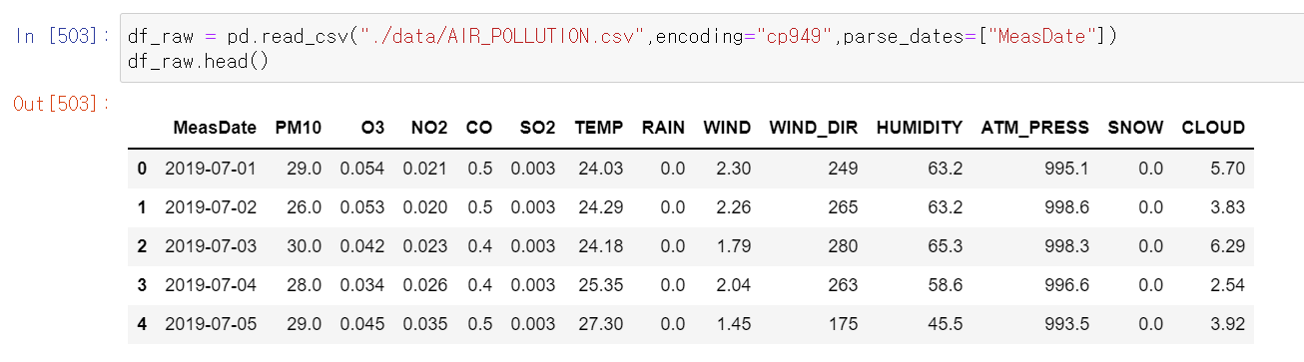
데이터 현황
종합 실습
데이터 불러오기
“AIR_POLLUTION.csv” 파일

Slide 6
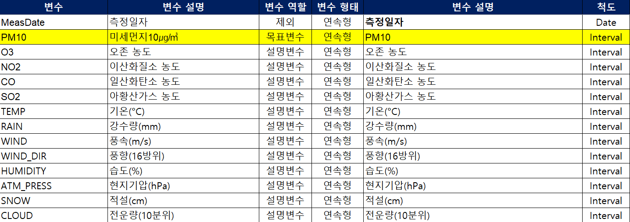
데이터 현황
종합 실습
데이터 구성
잠깐! “AIR_POLLUTION.csv”은 어떤 파일인가?

Slide 7
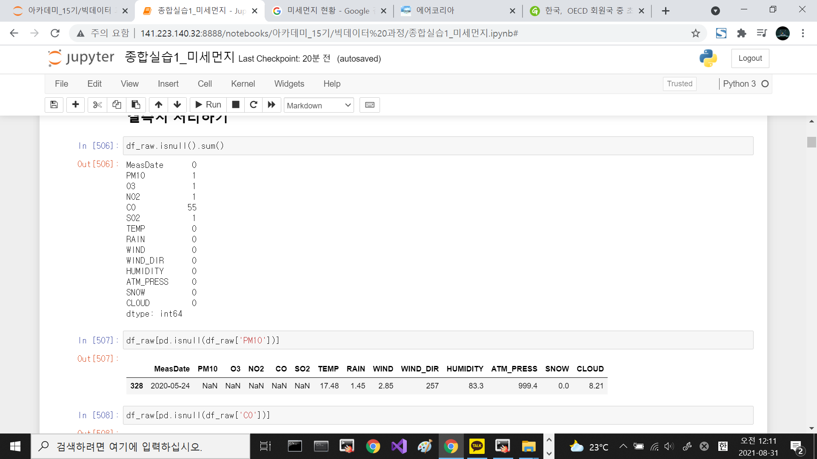
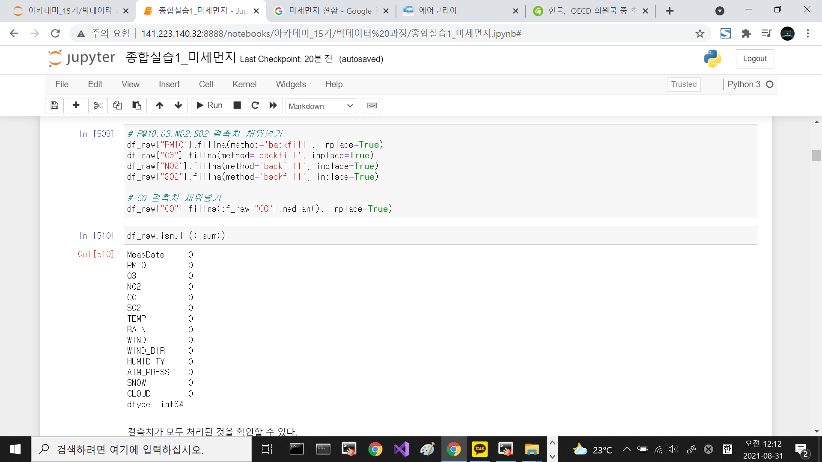
데이터 현황
종합 실습
결측치 처리
해당 데이터는 '날짜별' 측정 기록이므로 결측치가 1개 뿐인 PM10, O3, NO2, SO2는 바로 다음날 값으로 채워 넣었다.
반면 CO의 경우 결측치가 55개로 많아서 median값으로 채워 넣었다.

Slide 8
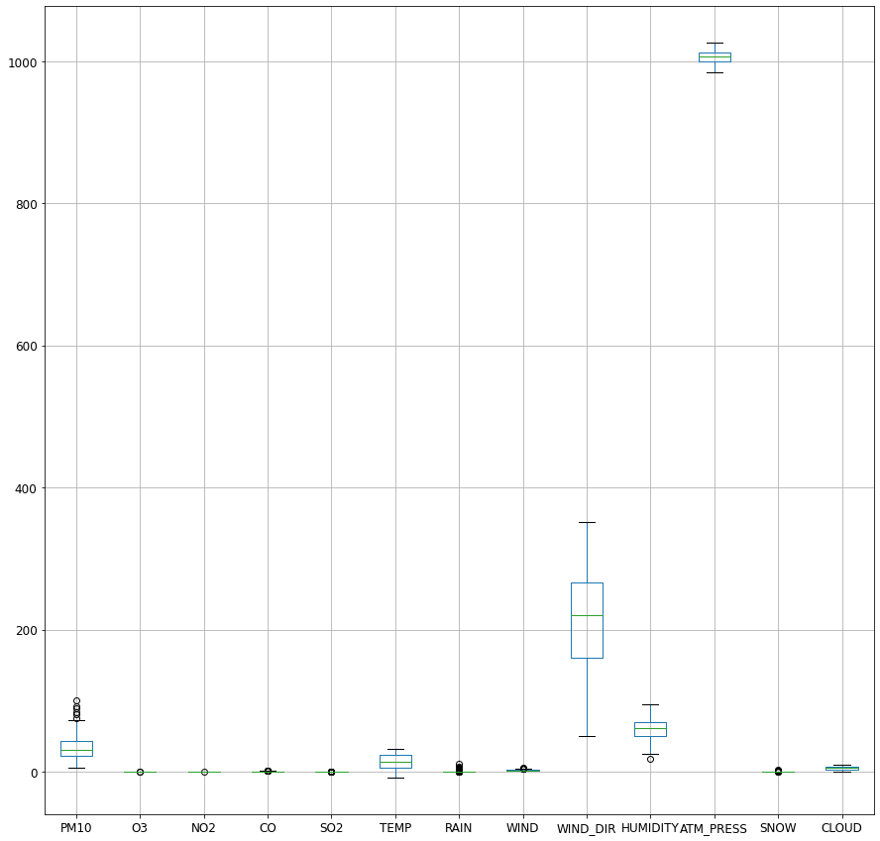
데이터 현황
종합 실습
이상치 처리
이상치 여부를 확인하기 위해 Box Plot을 그렸는데, ATM_PRESS가 다른 변수에 비해 매우 높은 값을 보이므로 scaling이 필요하다고 판단했다.

Slide 9
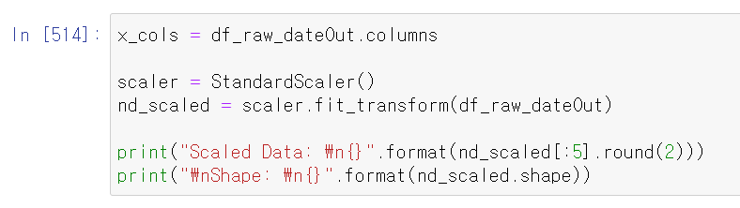
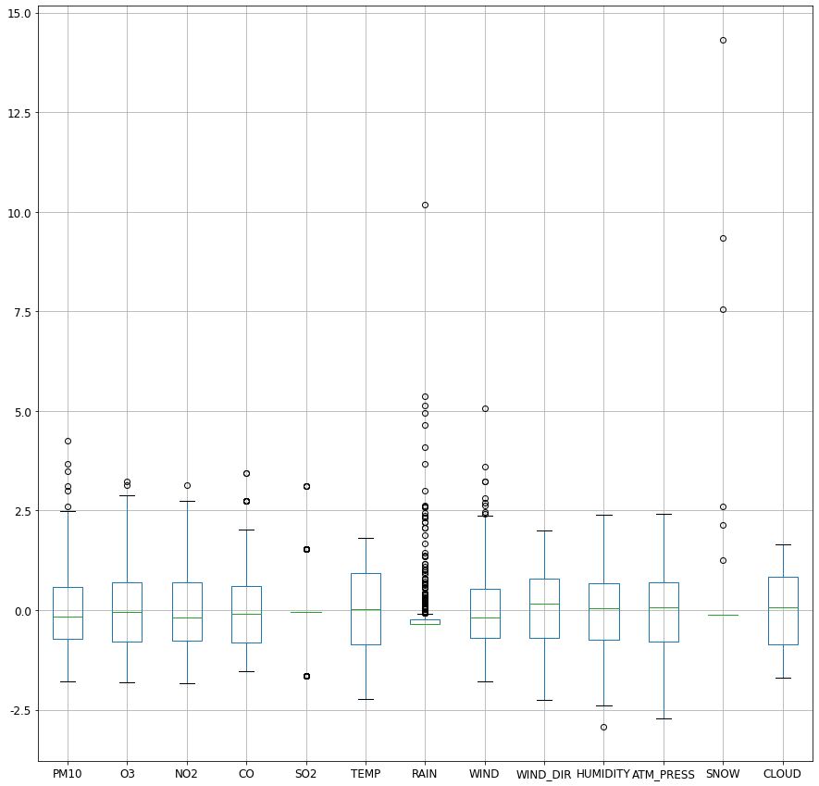
데이터 현황
종합 실습
변수 scaling 그리고 이상치 처리
대부분의 변수에서 이상치가 나타났으나 각 이상치가 의미가 없다고는 보장할 수 없으며, 대기상태 혹은 기상상태와 같은 자연현상은 수많은 변수가 존재하고 이에 따른 이상치가 나타나는 경우가 꽤 많으므로 그냥 삭제하지 않고 그대로 진행하기로 결정했다.

Slide 10
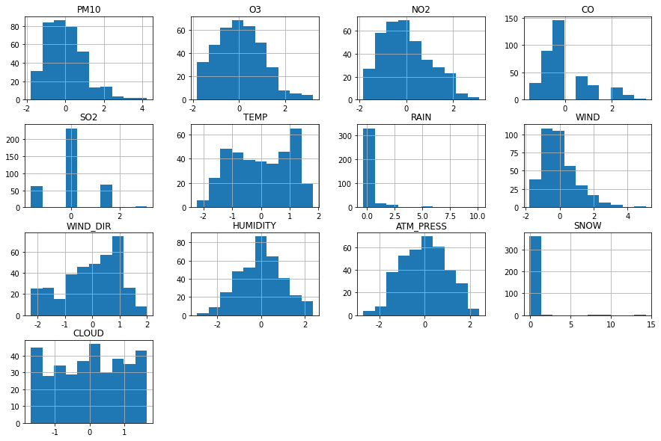
탐색적 분석
종합 실습
그래프 분석 - Histogram
SO2, RAIN, SNOW가 유난히 discrete하게 분포한다는 것을 알 수 있다.

Slide 11
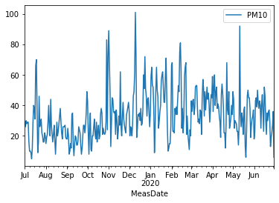
탐색적 분석
종합 실습
그래프 분석 – 계절에 따른 미세먼지 농도 차이
가설
봄에 미세먼지 농도가 높아지고 겨울에 미세먼지 농도가 낮아질 것이다.
봄에 전반적으로 증가하며, 여름으로 지나면서 전반적으로 감소한다.
사계절 중 가을의 미세먼지 농도가 전반적으로 가장 낮다.
결과

Slide 12
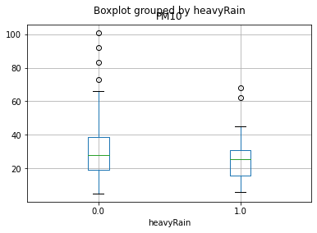
탐색적 분석
종합 실습
그래프 분석 – 강수량에 따른 미세먼지 농도 차이 (cont.)
heavyRain =1 : 비오는 날 데이터 중 강수량이 평균 이상인 그룹
heavyRain = 0 : vice versa
가설
비가 오는 날은 안 오는 날에 비해 미세먼지 농도가 낮을 것이다.
결과
비가 많이 온 날들은 적게 온 날들에 비해 미세먼지 농도 분포가 약간 낮다.

Slide 13
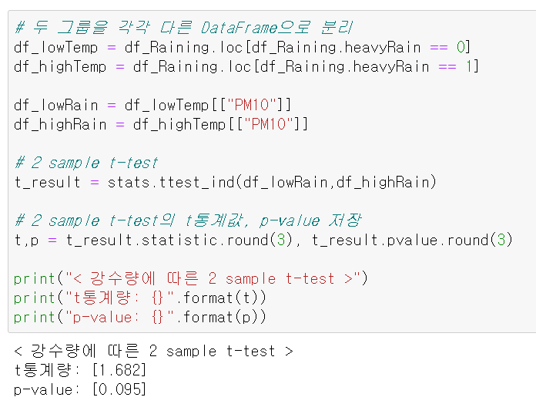
탐색적 분석
종합 실습
그래프 분석 – 강수량에 따른 미세먼지 농도 차이
두 그룹간의 PM10 평균 차이가 존재하는지 검정해보기로 했다.
귀무가설 : 비가 많이 온 날들의 미세먼지 농도 평균과 비가 적게 온 날들의 미세먼지 농도 평균이 동일하다.
대립가설 : 비가 많이 온 날들의 미세먼지 농도 평균과 비가 적게 온 날들의 미세먼지 농도 평균이 다르다.
원인 : 이상치의 영향을 받은 것 같다.
비가 많이 온 날들의 미세먼지 농도 평균과 비가 적게 온 날들의 미세먼지 농도 평균은 같다.

Slide 14
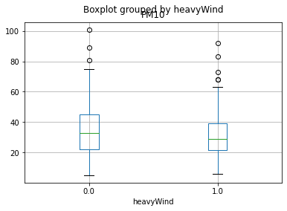
탐색적 분석
종합 실습
그래프 분석 – 풍속에 따른 미세먼지 농도 차이 (cont.)
heavyWind =1 : 풍속이 평균 이상인 그룹
heavyWind = 0 : vice versa
가설
바람이 센 날은 약한 날에 비해 미세먼지 농도가 낮을 것이다.
결과
바람 세기에 따른 미세먼지 농도 분포 차이는 크지 않다.

Slide 15
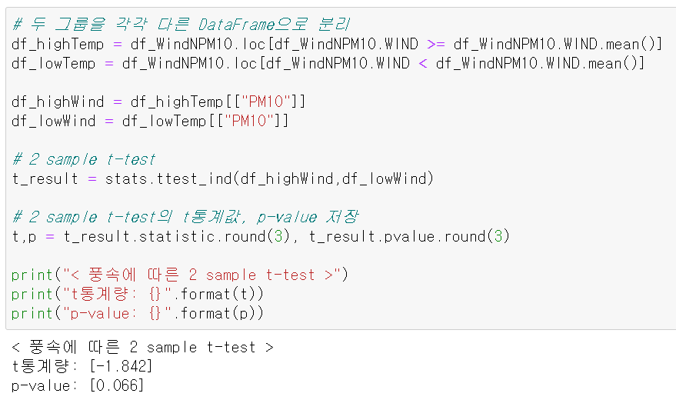
탐색적 분석
종합 실습
그래프 분석 – 풍속에 따른 미세먼지 농도 차이
두 그룹간의 PM10 평균 차이가 존재하는지 검정해보기로 했다.
귀무가설 : 바람이 센 날들의 미세먼지 농도 평균과 약한 날들의 미세먼지 농도 평균이 동일하다.
대립가설 : 바람이 센 날들의 미세먼지 농도 평균과 약한 날들의 미세먼지 농도 평균이 다르다.
바람이 세게 불던 약하게 불던 미세먼지 농도와는 무관하다.

Slide 16
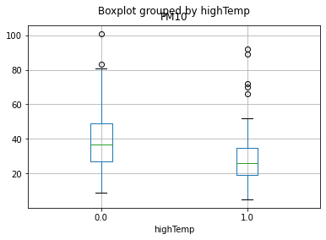
탐색적 분석
종합 실습
그래프 분석 – 기온에 따른 미세먼지 농도 차이 (cont.)
highTemp =1 : 기온이 평균 이상인 그룹
highTemp = 0 : vice versa
가설
기온에 따른 미세먼지 농도 차이는 없을 것이다.
결과
기온이 높을 때의 미세먼지 농도가 낮을 때에 비해 상대적으로 낮다.

Slide 17
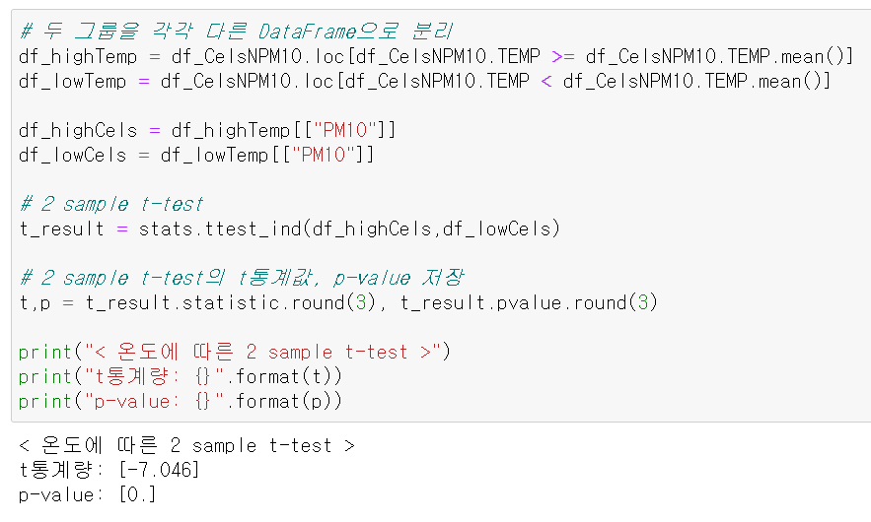
탐색적 분석
종합 실습
그래프 분석 – 기온에 따른 미세먼지 농도 차이
두 그룹간의 PM10 평균 차이가 존재하는지 검정해보기로 했다.
귀무가설 : 온도가 높은 날들의 미세먼지 농도 평균과 온도가 낮은 날들의 미세먼지 농도 평균이 동일하다.
대립가설 : 온도가 높은 날들의 미세먼지 농도 평균과 온도가 낮은 날들의 미세먼지 농도 평균이 다르다.
온도가 높은 날들의 미세먼지 농도 평균과 낮은 날들의 미세먼지 농도 평균이 다르다.

Slide 18
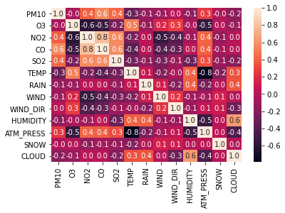
탐색적 분석
종합 실습
그래프 분석 – 변수들 간 선형관계 파악
‘설명변수 1개 – 목표변수’ 와의 선형관계
PM10과의 상관관계가 높은 변수는 CO, SO2, NO2, TEMP로 나타났다.
여러 변수들 간의 상관계수

Slide 19
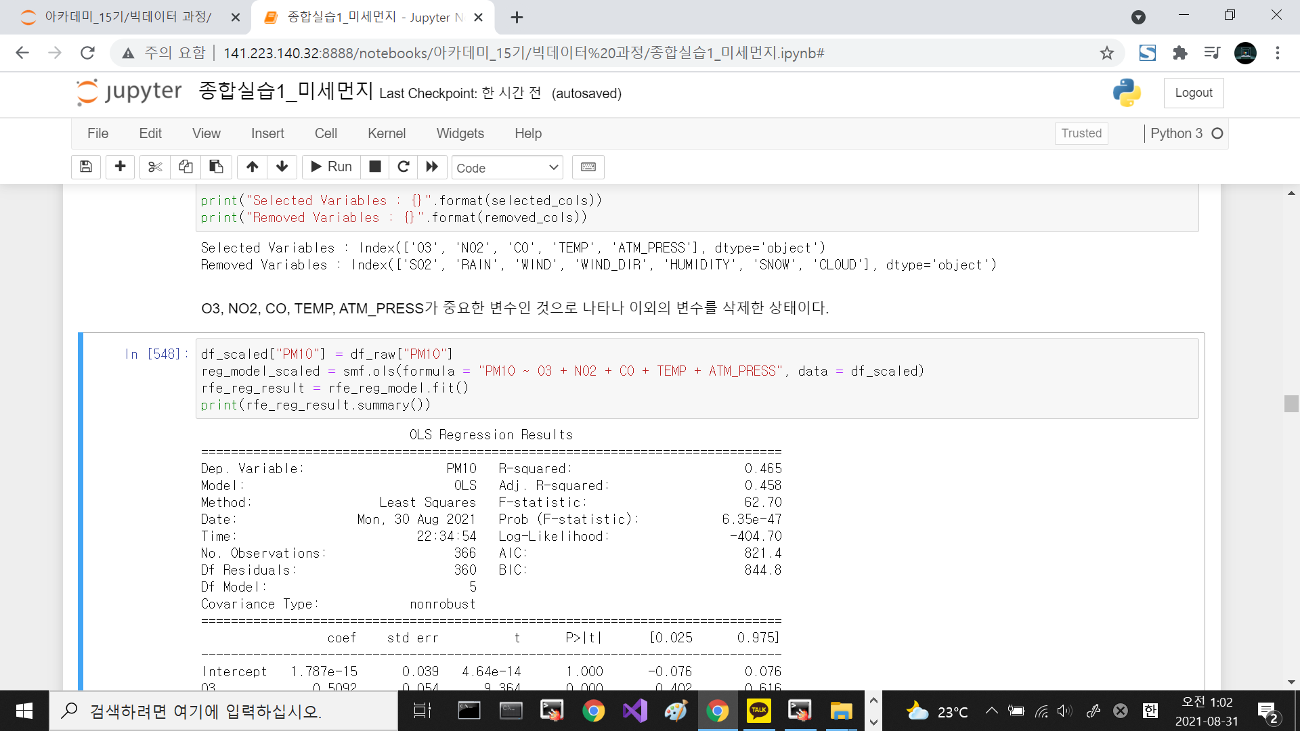
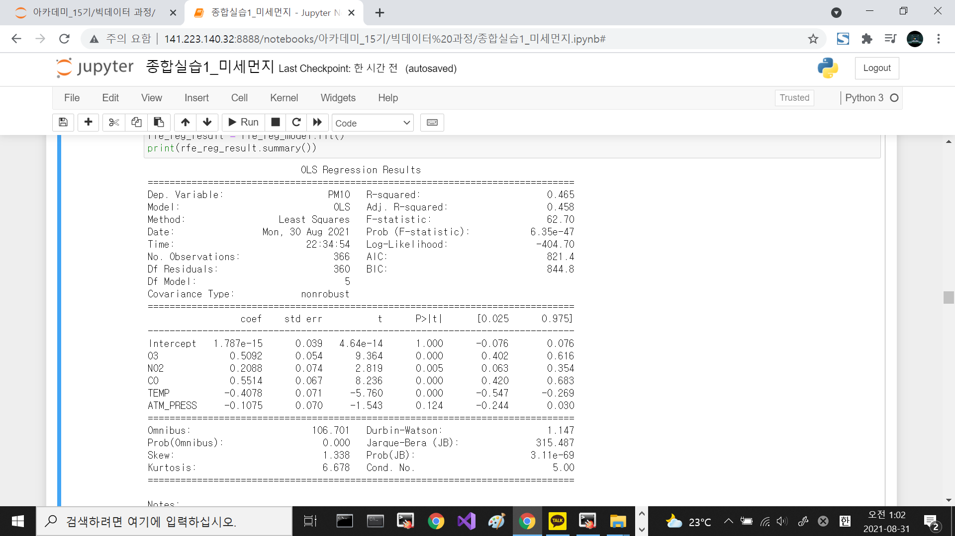
모델링 & 요약
종합 실습
다중 선형회귀 (cont.)
1. Adj. R-squared: 0.489 → 0.458 전체 변수를 사용할 때보다 설명력은 약간 낮아졌다. (이는 변수 선택 시 불가피한 부분)
2. Prob (F-statistic): 4.30e-47 → 6.35e-47 여전히 p-value가 유의수준 0.05보다 훨씬 작으므로 회귀모델로써 유의하다고 할 수는 있다.
3. O3, NO2, CO, TEMP의 P>|t|는 유의수준(0.05)보다 작다. 이 변수들이 유의한 변수이다.
4. Prob(Omnibus): 0.000 잔차 정규성을 확인하기 위한 것이다. p-value가 유의수준(0.05)보다 작으므로 정규성을 만족하지는 못한다.
5. Durbin-Watson: 1.219 → 1.147 잔차 독립성을 확인하기 위한 것이다. 여전히 양의 자기상관성이 약하게 있는 편이다.

Slide 20
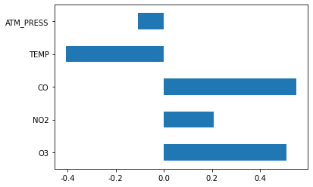
모델링 & 요약
종합 실습
다중 선형회귀
CO, O3, TEMP 순으로 미세먼지 농도에 영향을 많이 미치는 것으로 나타났다.
온도가 "낮을수록" 미세먼지 농도가 높다.
일산화탄소 농도가 "높을수록" 미세먼지 농도가 높다.
오존 농도가 "높을수록" 미세먼지 농도가 높다.

Slide 21
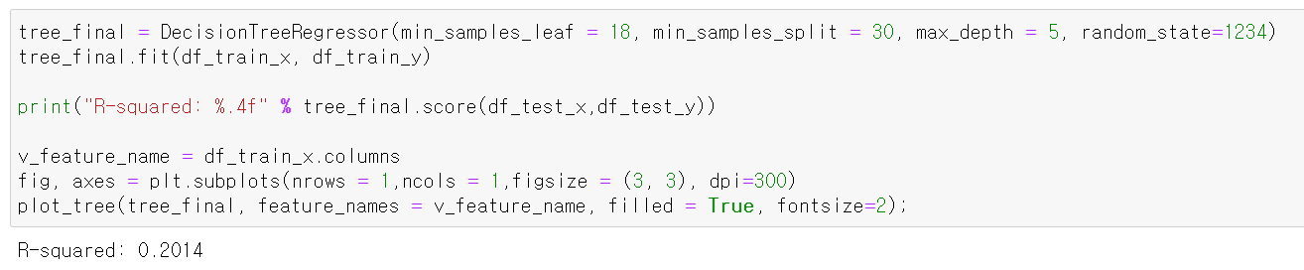
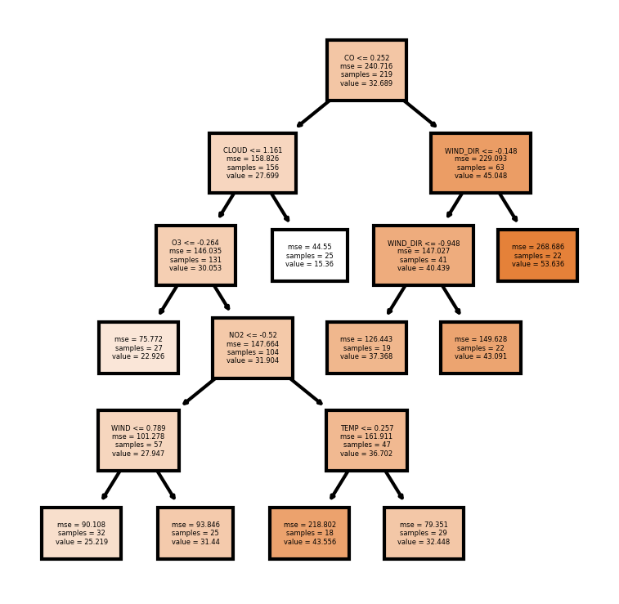
모델링 & 요약
종합 실습
의사결정트리 (cont.)
이 모델은 미세먼지 농도와 다른 변수들 과의 관계를 20% 정도만 설명할 수 있다.

Slide 22
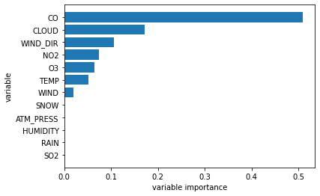
모델링 & 요약
종합 실습
의사결정트리
CO, CLOUD 순으로 미세먼지 농도에 영향을 많이 미치는 것으로 나타났다.
일산화탄소 농도가 "높을수록" 미세먼지 농도가 높다.
구름 양이 "많을수록" 미세먼지 농도가 높다.

Slide 23
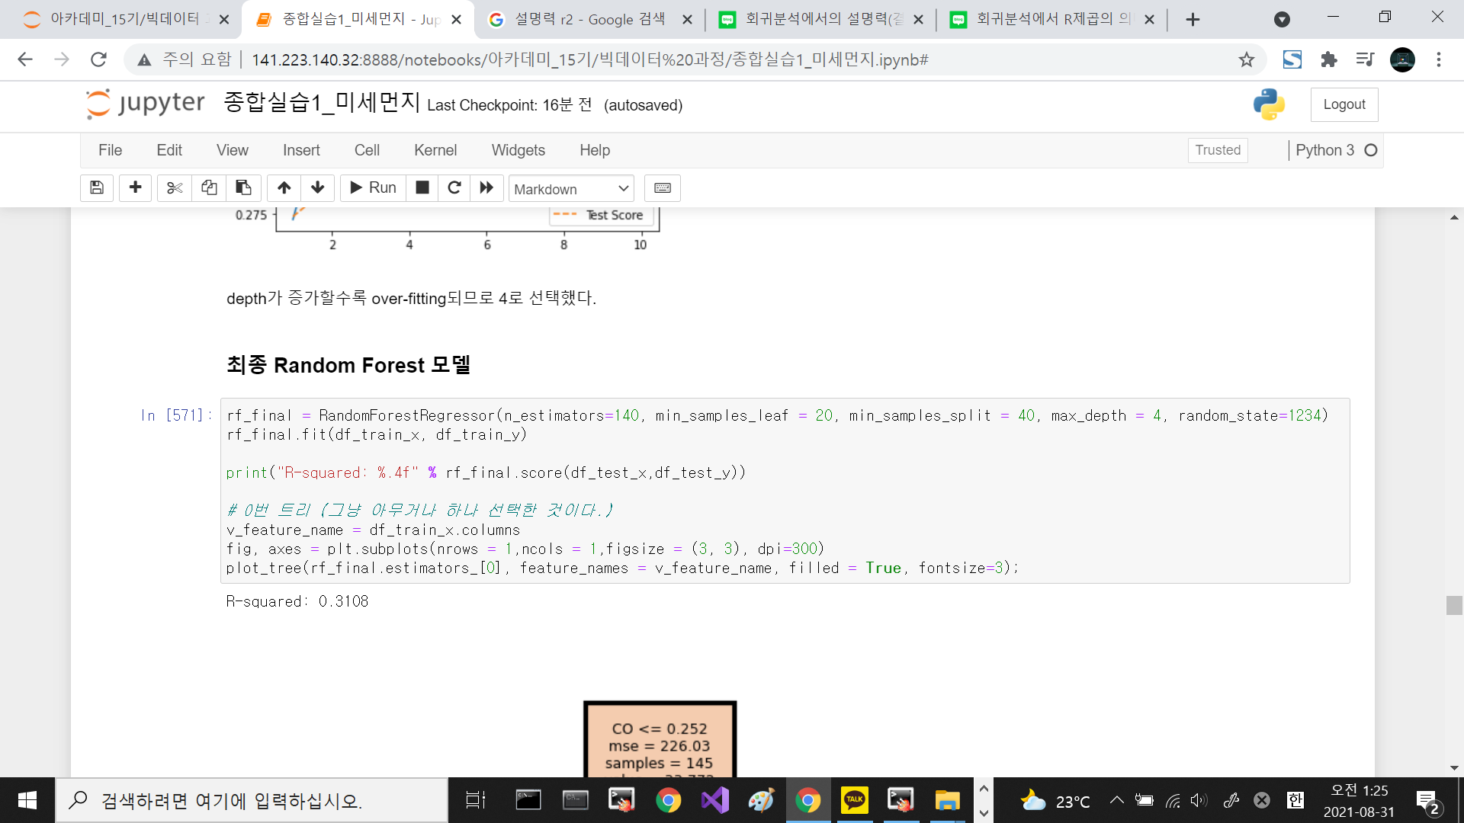
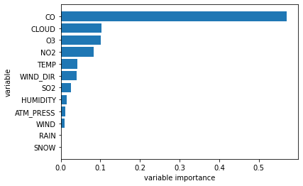
모델링 & 요약
종합 실습
랜덤 포레스트
CO가 미세먼지 농도에 영향을 가장 많이 미치는 것으로 나타났다.
일산화탄소 농도가 "높을수록" 미세먼지 농도가 높다.

Slide 24
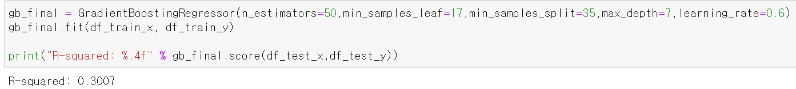
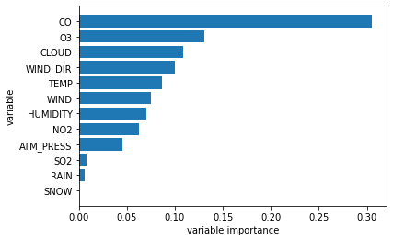
모델링 & 요약
종합 실습
그래디언트 부스팅
CO, O3, CLOUD 순으로 미세먼지 농도에 영향을 가장 많이 미치는 것으로 나타났다.
일산화탄소 농도가 "높을수록" 미세먼지 농도가 높다.
오존의 농도가 "높을수록" 미세먼지 농도가 높다.
구름량이 "많을수록" 미세먼지 농도가 높다.

Slide 25
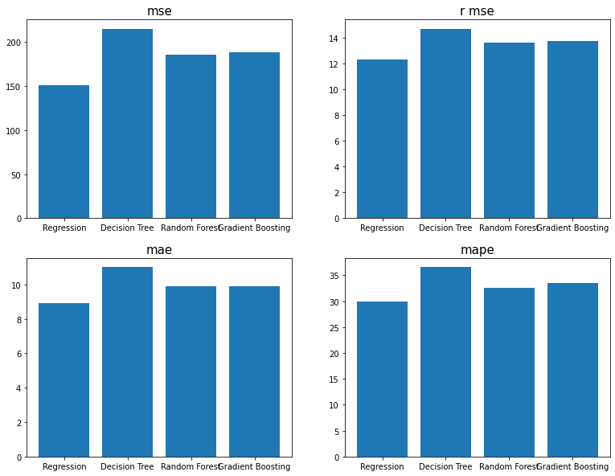
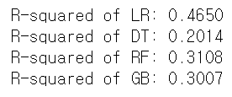
모델링 & 요약
종합 실습
모델 평가
다중선형회귀모델이 가장 설명력도 좋으며, 예측을 잘 한다.
의사결정트리가 가장 설명력이 안 좋으며, 예측도 잘 못한다.

Slide 26
결론 및 대안제시
종합 실습
결론
네 가지 모델 중 다중선형회귀모델이 0.465로 가장 설명력도 좋으며, 상대적으로 예측을 잘 한다. → 이 모델은 미세먼지 농도와 다른 요인과의 관계를 46.5% 정도 설명할 수 있다. (즉, 예측할 수 있다.)
2. 네 가지 모델들이 공통적으로 가장 영향을 크게 주는 변수는 CO(일산화탄소)이다. 즉, 네 모델 모두 ‘일산화탄소 농도가 "높을수록" 미세먼지 농도가 높다.’고 말하고 있다.
3. 예상과 달리 비나 바람은 미세먼지 유발에 주요한 요인이 되지 않는다.
대안제시
CO 농도를 높게 만드는 주요 원인 중 하나가 대기오염이다. 현재 시행하고 있는 탄소 배출 저감 관련 정책을 확장하고, 이를 실천함에 따른 인센티브 제도를 도입하면 탄소 배출량을 줄여 장기적으로 미세먼지 농도도 낮출 수 있을 것으로 보인다.

Slide 27
Lesson Learn
종합 실습
이론 혹은 간단한 실습을 넘어서서 이렇게 연습해서 키운 능력을 가지고 실생활 문제를 해결해볼 수 있는 좋은 경험이었다.
toy problem을 풀 때와 달리 real-world에서의 데이터는 생각보다 정제되지 않았으며 이를 가지고 제대로 분석하기는 쉽지 않다는 것을 깨닫았다.
어떠한 문제에 대해 비즈니스적인 측면으로 접근하는 방법을 익힐 수 있었다.

Slide 28
THE END

